Slide 1
AI na herním PC

Slide 2
Druhy AI
Strojové učení (neuronové sítě apod.)
Zpracování přirozeného jazyka (NLP)
Expertní systémy
Plánování, rozvrhování
Robotika
Těžení dat (Data Mining)
Strojové vnímání (machine perception)
Notes:
Odkázat se na video na začátku a konkrétní aplikace

Slide 3
Strojové učení
Podlesní dobou největší „hit“ v umělé inteligenci.
V rámci něj nejvíc „letí“ neuronové sítě.
Obecně: Aproximace nějaké funkce.
Většinovou následující scénář:
Úloha, kterou chcete vyřešit (např. generování Narutových hlášek)
Algoritmus/matematický model (např. neuronová síť, LSTM)
Trénovací data, dataset (např. Narutovy hlášky z Shippudenu)
Učení modelu/neuronové sítě = výpočetně náročný proces kdy počítač zpracovává trénovací data
Neuronové sítě se mohou učit na CPU, nebo na GPU (Nvidia), což je rychlejší.
Model se naučí generovat data podobná těm trénovacím

Slide 4
Strojové učení – prostředí výzkumu
Vědci publikují nové objevy a experimenty
Univerzity, výzkumná pracoviště, firmy, jednotlivci
Ve vědě je podstatná opakovatelnost
Často zveřejní
Vědecký článek (paper)
Zdrojové kódy na naučení neuronové sítě
Trénovací data nebo naučenou neuronovou síť (naučená síť je lepší)
Ne vždy zveřejní vše

Slide 5
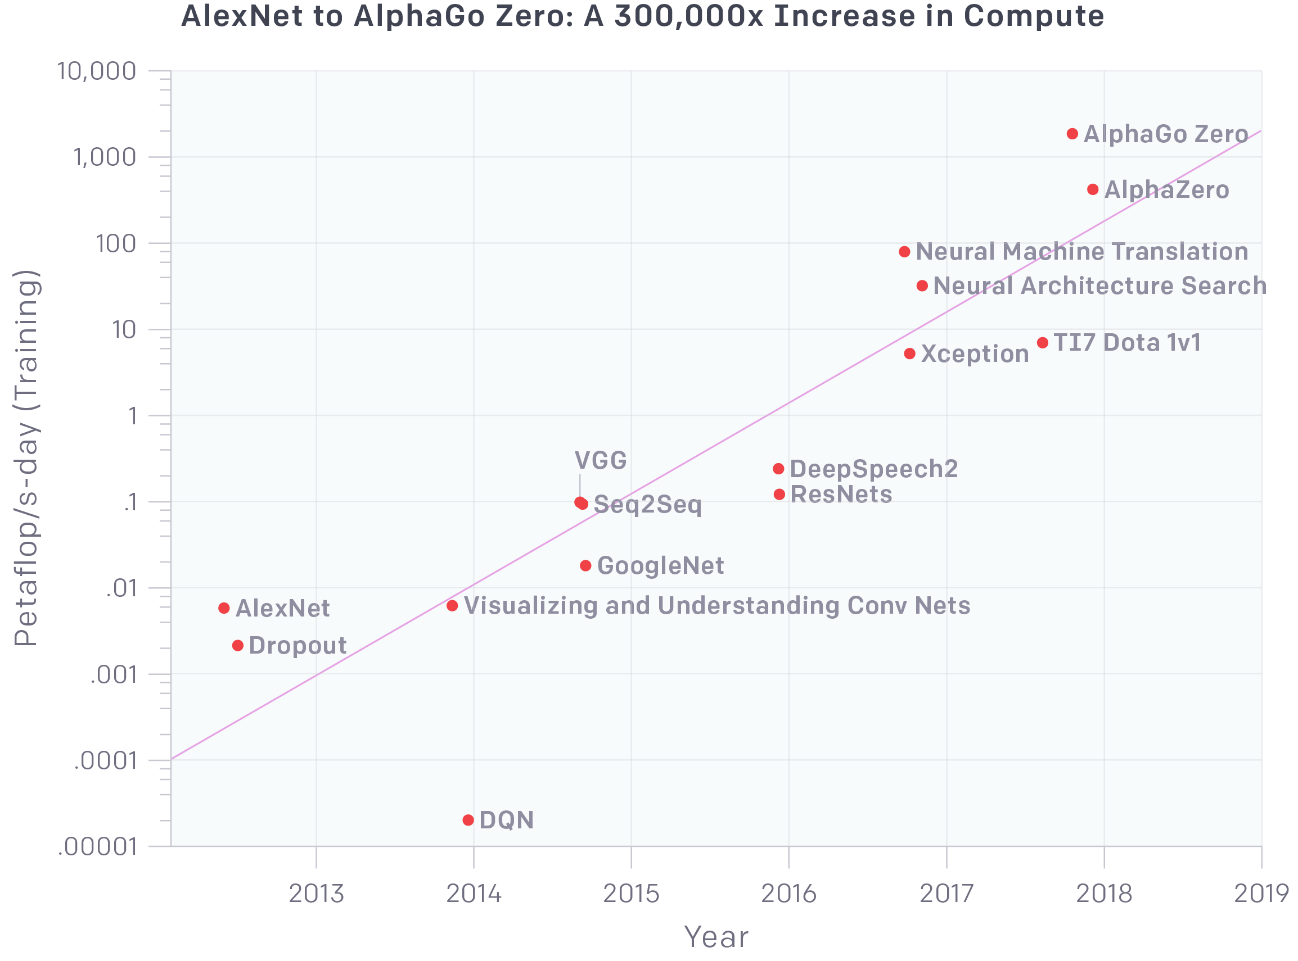
Co k vyzkoušení doma
Potřebujete zdrojové kódy (reimplementovat článek je na dlouho)
Většinou potřebujete naučenou síť
Učení sítě „od nuly“ je časově náročné
např. dny až týdny na 8 GPU
Většinou vše potřebné na githubu
Úložiště zdrojových kódů open-source projektů
mnohdy i zdrojové kódy k vědeckým článkům
Googlit, googlit, googlit

Slide 6
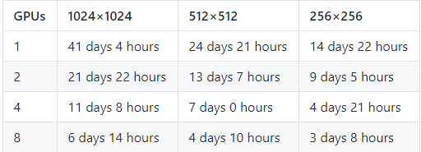
Transfer learning
Máme zdrojové kódy a naučenou síť.
Můžeme „dotrénovat“ síť na našich datech.
To je časově mnohem méně náročné.
Např. pár hodin místo pár dnů.
NN se učí parametry, ty jsou na začátku náhodné.
Použitím naučené sítě ušetříme čas.
Odlišnější naše trénovací data od původního datasetu => delší doba trénování
Bohatší, rozmanitější dataset => delší doba trénování
Větší data (rozlišení fotky atd.) => delší doba trénování

Slide 7
Zajímavé modely se vším k dispozici
StyleGAN - generátor obličejů (lidských, ale jde přetrénovat na anime), Nvidia
https://github.com/NVlabs/stylegan
BERT – generátor textů – Google, natrénované modely pro 104 jazyků
https://github.com/google-research/bert/blob
GPT-2 – generátor textů – OpenAI, natrénované jen pro angličtinu
https://github.com/openai/gpt-2
Wavenet – generování hudby – Google
https://github.com/tensorflow/magenta/tree/master/magenta/models/nsynth

Slide 8
Technologie na kterých to všechno „běhá“
OS: Nejčastější jsou Windows, Linux, MacOS
MacOS a linux, unix, většinou stejná instalace
Programovací jazyky: python, lua…
Frameworky: tensorflow, pytorch…
Nejčastěji: Python, Tensorflow, fungují na windows i linuxu
Docker – kontejnerovací platforma, plug‘n‘play mnoha zdrojáků, netřeba nic instalovat
funguje na linuxu, macOS
windows pouze Education či Professional, a bez GPU podpory

Slide 9
S čím budeme dělat my
Python
Tensorflow
Docker voliteně
Všechny 3 OS (poradím s Windows, Ubuntu a Debianem)
CUDA – pokud máte GPU

Slide 10
StyleGAN
Todo: zreplikovat u sebe Gwerna a doučit na nějaké sezónní waifu

Slide 11
BERT

